Slide 1
Pomozimo Africi
Mislav Zadro i Kristijan Jurišić

Slide 2
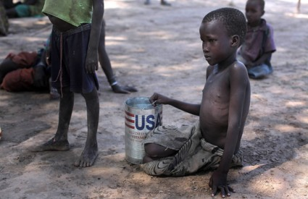
Afrika je kontinent s 1.000.010.000 ljudi,ali mnogo više od polovice od njih svaki dan je gladno,žedno i dalo bi sve za onu mrvicu kruha koju mi bacamo na pod.

Slide 3
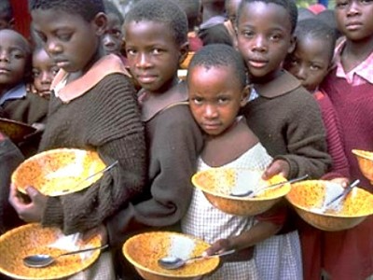
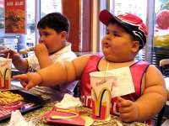
Oni se zadovoljavaju malim stvarima i male stvari ih čine sretnima.Oni nemaju Mc’Donalds i Burger King,oni nikada nisu probali ni kockicu Milke niti Sladoled od jagode.Njima je dovoljna kora od kruha koju neki od nas ne vole i bacaju.

Slide 4
Ali mi im možemo pomoći!
Postoje mnoge udruge koje pomažu djeci u Africi i osnivaju sirotišta,
također.Time im daju krov nad glavom i siguran život.I ako je to za nas loše,za njih je to spas od dana bježanja po šumi,dana nošenja vode po nekoliko kilometara i još drugih strašnih dana koje mi ne možemo ni zamisliti.
http://www.unicef.hr/show.jsp?page=148840
(Unicefova akcija ‘‘Škole za afriku’’)

Slide 5
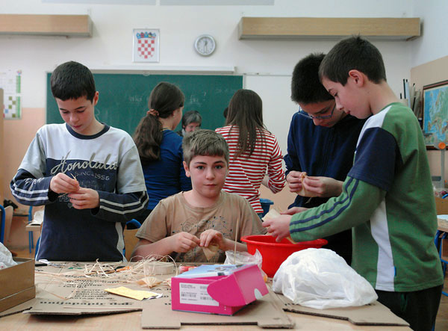
Unicef-Škole za Afriku
Uključivanjem 51 hrvatske škole, Ured UNICEF-a za Hrvatsku priključio se 2008. godine provedbi projekta Škole za Afriku. 2009. godine u projektu sudjeluje 194 škola i oko 60000 djece, a njihove su aktivnosti do sad bile usmjerene na pomoć djeci u Ruandi.

Slide 6
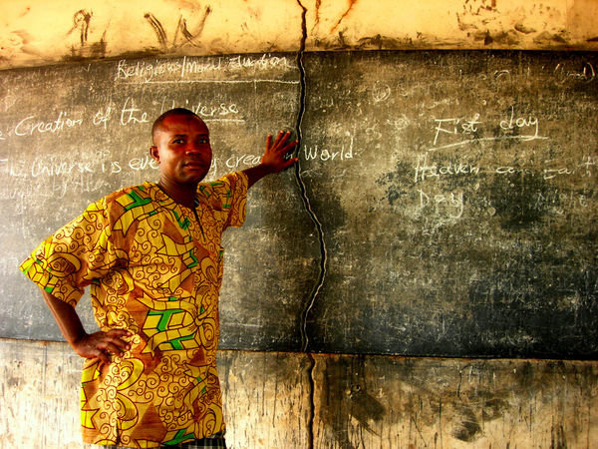
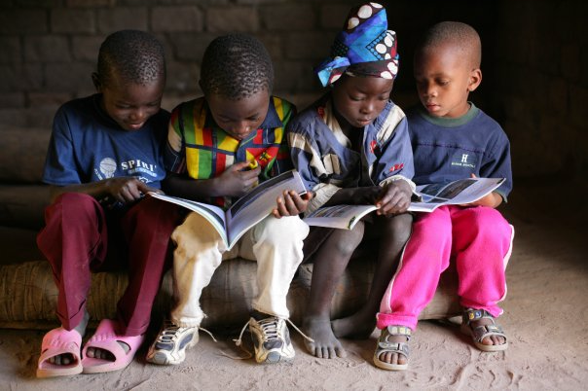
što se može nabaviti donacijama?
95 kn stoje knjige i bilježnice za dva učenika za jednu školsku godinu
190 kn stoje klupa i stolice za dva učenika
325 kn omogućuje dodatnu edukaciju učitelja
500 kn stoji sportska oprema za jednu školu

Slide 7
625 - kovčeg pun stvari koje se mogu naći u učionici (bilježnice, olovke, gumice, škare, ploča). Svaki kovčeg ima dovoljno pribora za jednog učitelja i 80 djece.
10.700 - oprema jedne učionice s klupama i stolicama, pločom i učiteljskim stolom
25.000 kn - uspostava i opremanje centra za obrazovanje djece koja su napustila redovno školovanje

Slide 8
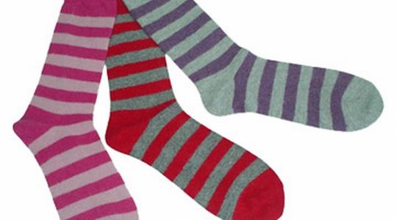
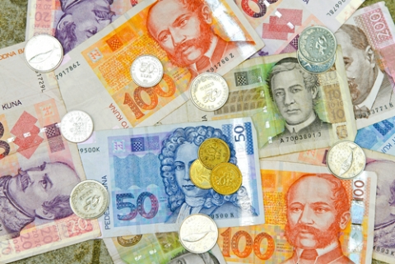
Kako pomoći?
Pomoći se može na razne načine.Dati kunu,ili dvije,to zasigurno nije problem.Možete dati i staru odjeću i obuću koju ste odavno preraslii koja vam samo skuplja prašinu u ormaru.Ili poslati brašno ili neku drugu namirnicu koja vam netreba.

Slide 9
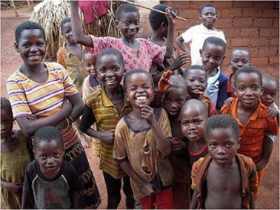
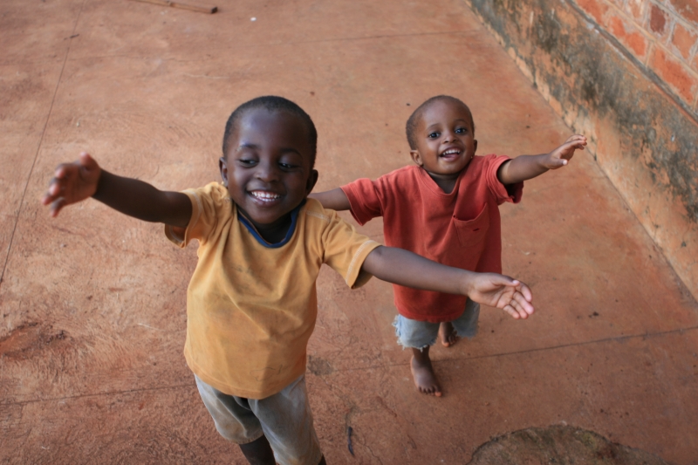
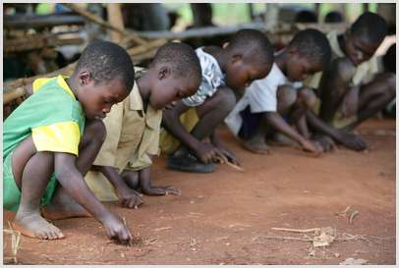
Njima za sreću ne treba puno!

Slide 10
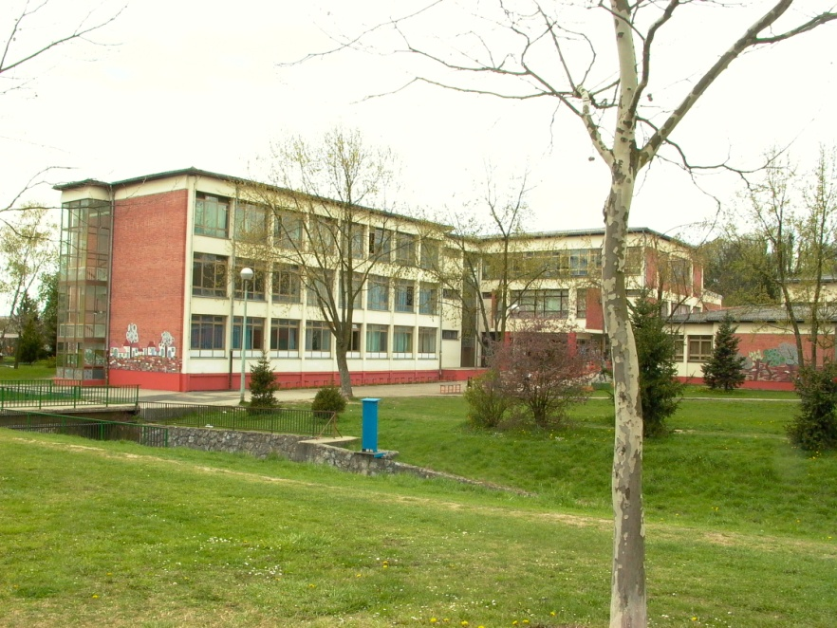
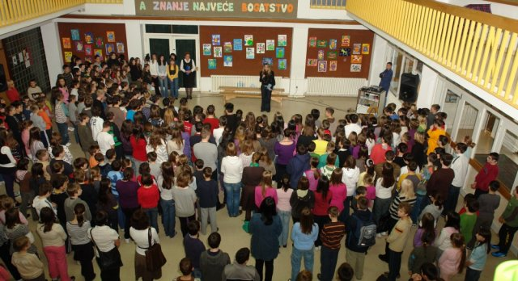
OŠ Luka vas poziva:
U sklopu projekta "Škole za Afriku" od 13. do 15. prosinca 2011. u predvorju naše škole bit će organizirana prodajna izložba kolača i čestitaka te tombola s ciljem pomoći djeci Etiopije. Za tu će prigodu u našoj školi nastupiti i Mali afrički bend. Sve vas pozivamo da se uključite u akciju.

Slide 11
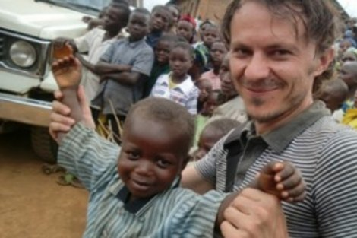
Tko im još pomaže?MISIONARI
‘’Nikola Babić iz Rijeke, psiholog, koji je kao misionar laik proveo godinu dana djelujući u Ruandi. Na pitanja što ga je uopće ponukalo na oduku da pođe u Afriku te kako je izgledala jedna njegova svakodnevnica u misiji, spremno je odgovorio, spremajući se za ponovni odlazak među Afrikance.’’

Slide 12
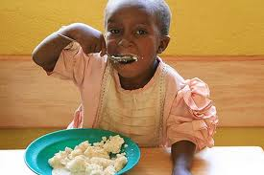
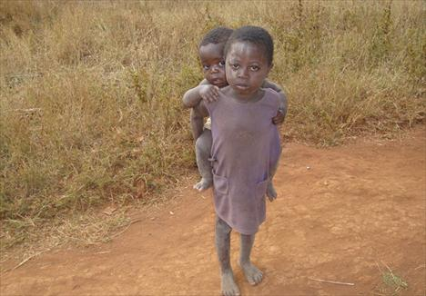
Budi zadovoljan onim šta imaš,jer neki nemaju ništa!

Slide 13
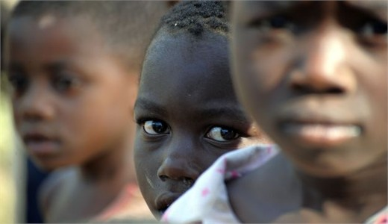
Da li nakon ovoga ostanete ravnodušni?

Slide 14
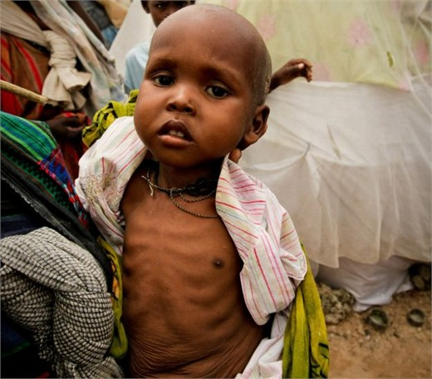
Zato uzmite po kuni,dvije i darujte to djeci u Africi.Njima je to najpotrebnije!

Slide 15
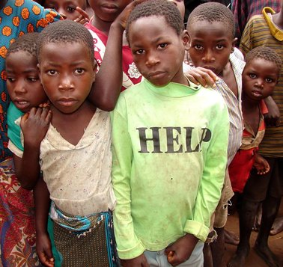
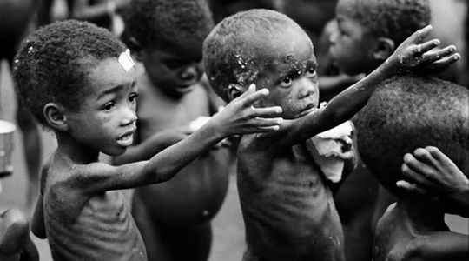
Pomozimo im!

